Slide 1
Lógica y Algoritmos Unidad IV: Control de Flujo
Tema: Sentencias Selectivas
Colectivo de asignatura 1S2024 | Abril, 2024

Slide 2

Contenido
Estructuras de bifurcación (selectivas):
► Alternativa simple : si-entonces (if-then)
► Alternativa doble : si-entonces-sino (if-then-else)
► Estructuras de decisión anidadas : (if-then-else, if-then-else, if…)
► Alternativa múltiple : según-sea (switch-case)

Slide 3
Introducción
En un programa estructurado, el flujo lógico se gobierna por las estructuras de control básicas:
Secuenciales
Selectivas
Repetitivas
Las sentencias si (if) y sus variantes: si-entonces, si-entonces-sino y la sentencia según-sea (switch), se describen como parte fundamental de un programa. Las sentencias si anidadas y las sentencias de multibifurcación, pueden ayudar a resolver importantes problemas de cálculo.
El término flujo de control, se refiere al orden en que se ejecutan las sentencias del programa. Otros términos utilizados son secuenciación y control del flujo.
Las estructuras de control, controlan el flujo de ejecución de un programa o función. Las estructuras de control, permiten combinar instrucciones o sentencias individuales, en una simple unidad lógica con un punto de entrada y un punto de salida.

Slide 4

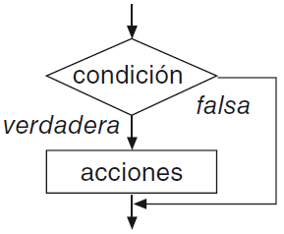
Alternativa Simple (Si-Entonces/If-Then)
La estructura alternativa simple si-entonces (if-then), ejecuta una determinada acción cuando se cumple una determinada condición. La selección si-entonces, evalúa la condición, y:
si la condición es verdadera, entonces ejecuta la acción S1 (o acciones, en caso de ser S1 una acción compuesta y constar de varias acciones),
• si la condición es falsa, entonces no hacer nada.
Diagrama de flujo de una sentencia básica if.

Slide 5
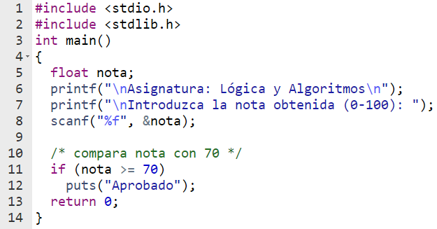

Alternativa Simple (Si-Entonces/If-Then)
Programa en C/C++: Evaluar la aprobación de un examen (nota >= 70, Aprobado).
Salida del Programa

Slide 6

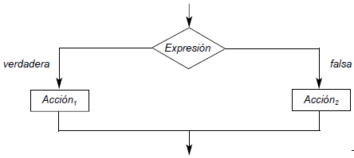
Alternativa Doble (Si-Entonces-Sino/If-Then-Else)
La estructura anterior (simple), es muy limitada, y normalmente se necesitará una estructura que permita elegir entre dos opciones o alternativas posibles, en función del cumplimiento o no de una determinada condición. Si la condición es verdadera, se ejecuta la acción S1, y si es falsa, se ejecuta la acción S2.
Diagrama de flujo de una sentencia if-else.

Slide 7
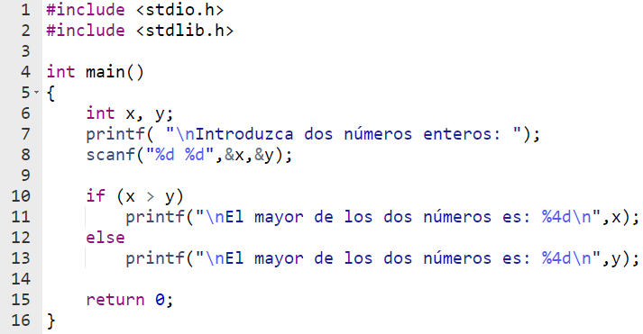

Alternativa Doble (Si-Entonces-Sino/If-Then-Else)
Programa en C/C++: Calcular el mayor de dos números leídos del teclado y visualizarlo en pantalla.
Salida del Programa

Slide 8
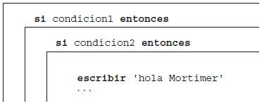
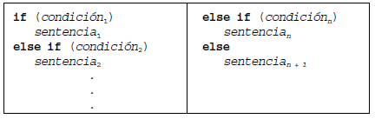
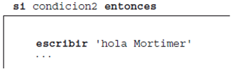
Estructuras de Decisión Anidadas (En Escalera)
Las estructuras de selección si-entonces y si-entonces-sino, implican la selección de una de dos alternativas. Es posible también utilizar la instrucción si para diseñar estructuras de selección que contengan más de dos alternativas.
Por ejemplo, una estructura si-entonces, puede contener otra estructura si-entonces, y ésta estructura si-entonces, puede contener otra, y así sucesivamente cualquier número de veces; a su vez, dentro de cada estructura, pueden existir diferentes acciones. Una sentencia if, es anidada cuando la sentencia de la rama verdadera o la rama falsa, es a su vez una sentencia if. Una sentencia if anidada, se puede utilizar para implementar decisiones con varias alternativas o multi-alternativas.
si condiciónn entonces
…
Sentencias if-else anidadas.

Slide 9
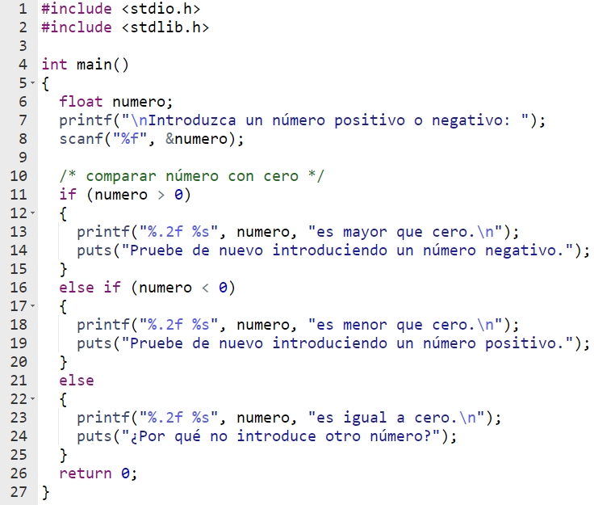



Estructuras de Decisión Anidadas (En Escalera)
Programa en C/C++: Determinar si un número es negativo, positivo o cero; mediante la sentencia compuesta if-else.
Salida del Programa

Slide 10
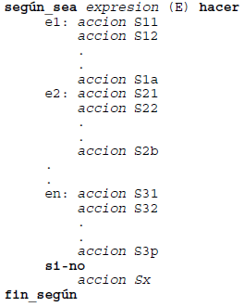
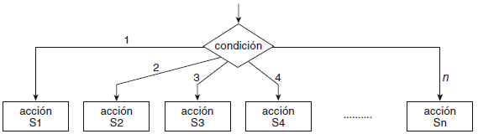
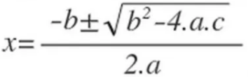
Alternativa Múltiple (Según_sea, Caso_de/Case)
Con frecuencia —en la práctica—, es necesario que existan más de dos elecciones posibles (por ejemplo, en la resolución de la ecuación de segundo grado, existen tres posibles alternativas o caminos a seguir, según que el discriminante sea negativo, nulo o positivo). Este problema, se podría resolver con estructuras alternativas simples o dobles, anidadas o en cascada; sin embargo, este método, si el número de alternativas es grande, puede plantear serios problemas de escritura del algoritmo y naturalmente de legibilidad.
La estructura de decisión múltiple, evaluará una expresión que podrá tomar n valores distintos: 1, 2, 3, 4, ..., n. Según que elija uno de estos valores en la condición, se realizará una de las n acciones, o lo que es igual, el flujo del algoritmo seguirá un determinado camino entre los n posibles.
Discriminante
Diagrama de flujo de la representación de una sentencia switch-case.

Slide 11
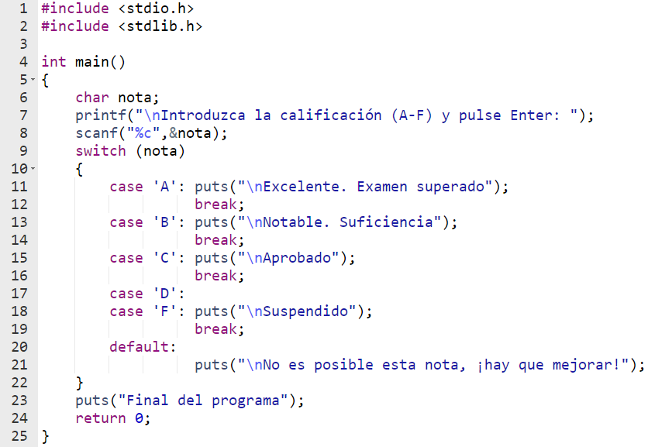

Alternativa Múltiple (Según_sea, Caso de/Case)
Programa en C/C++: Dada una nota de un examen, escribir el literal evaluativo que le corresponde a la nota.
Salida del Programa

Slide 12
Consideraciones sobre Sentencias Selectivas
Las estructuras de selección si y según_sea, son sentencias de bifurcación que se ejecutan en función de sus elementos relacionados en las expresiones o condiciones correspondientes que se forman con operadores lógicos y de comparación. Estas sentencias permiten escribir algoritmos que realizan tomas de decisiones y reaccionan de modos diferentes a datos diferentes.
Una sentencia de bifurcación, es una construcción del lenguaje que utiliza una condición dada (expresión booleana) para decidir entre dos o más direcciones alternativas (ramas o bifurcaciones) a seguir en un algoritmo.
Un programa sin ninguna sentencia de bifurcación o iteración, se ejecuta secuencialmente, en el orden en que están escritas las sentencias en el código fuente o algoritmo. Estas sentencias se denominan secuenciales.
La sentencia si, es la sentencia de decisión o selectiva fundamental. Contiene una expresión booleana que controla si se ejecuta una sentencia (simple o compuesta).
Combinando una sentencia si con una cláusula sino, el algoritmo puede elegir entre la ejecución de una o dos acciones alternativas (simple o compuesta).

Slide 13
Consideraciones sobre Sentencias Selectivas
Las expresiones relacionales, también denominadas condiciones simples, se utilizan para comparar operandos. Si una expresión relacional es verdadera, el valor de la expresión se considera —en los lenguajes de programación— el entero 1. Si la expresión relacional es falsa, entonces toma el valor entero de 0.
Se pueden construir condiciones complejas utilizando expresiones relacionales mediante los operadores lógicos: Y, O, NO.
Una sentencia si-entonces, se utiliza para seleccionar entre dos sentencias alternativas basadas en el valor de una expresión. Aunque las expresiones relacionales se utilizan normalmente para la expresión a comprobar, se puede utilizar cualquier expresión válida. Si la expresión (condición) es verdadera, se ejecuta la sentencia1, y en caso contrario, se ejecuta la sentencia2.
Una sentencia compuesta, consta de cualquier número de sentencias individuales encerradas dentro de las palabras reservadas inicio y fin (en el caso de lenguajes de programación como C y C++, entre una pareja de llaves: { y }). Las sentencias compuestas, se tratan como si fuesen una única unidad, y se pueden utilizar en cualquier parte en que se utilice una sentencia simple.

Slide 14
Consideraciones sobre Sentencias Selectivas
Anidando sentencias si, unas dentro de otras, se pueden diseñar construcciones que pueden elegir entre ejecutar cualquier número de acciones (sentencias) diferentes (simples o compuestas).
En según_sea, el valor de la expresión entera se compara con cada una de las constantes enteras (también pueden ser carácter o expresiones constantes). La ejecución del programa, se transfiere a la primera sentencia compuesta cuya etiqueta precedente (valor e1, e2, …) coincida con el valor de esa expresión, y continúa su ejecución hasta la última sentencia de ese bloque, y a continuación termina la sentencia según_sea. En caso de que el valor de la expresión no coincida con ningún valor de la lista, entonces se ejecutan las sentencias que vienen a continuación de la cláusula otros. Normalmente, es más recomendable usar sentencias según_ sea que sentencias si-entonces anidadas, porque ofrecen un código más simple, más claro y más eficiente.

Slide 15
Bibliografía
Joyanes, L. (4^{ta.} Ed.). Fundamentos de Programación. Algoritmos, estructura de datos y objetos (pp. 127-148). Madrid: McGraw-Hill/Interamericana.
Gottfried, B. (2^{da.} Ed.) Programación en C (pp. 168-191) Madrid: McGraw-Hill/Interamericana.

